Slide 1
UTRJEVANJE ZNANJA -
CLOTHES
1. R

Slide 2

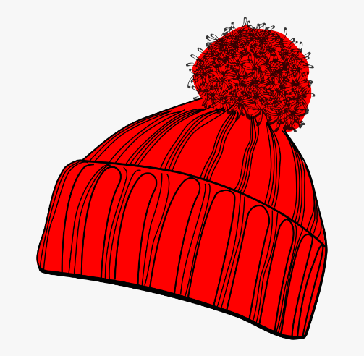
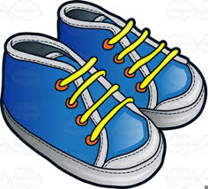

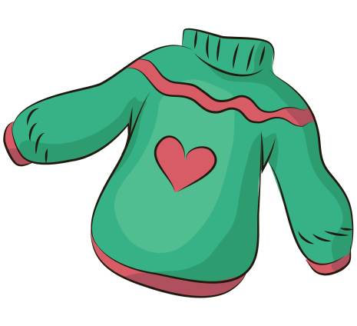
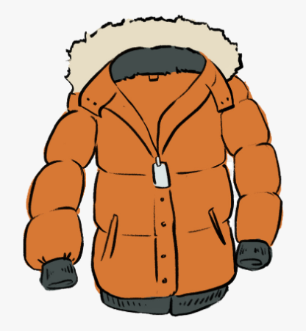

POSLUŠAJ IZGOVORJAVO IN PONOVI.

Slide 3
DOBRO SI OGLEJ PREJŠNJE SLIKE IN UGOTOVI KATERO OBLAČILO MANJKA.

Slide 14
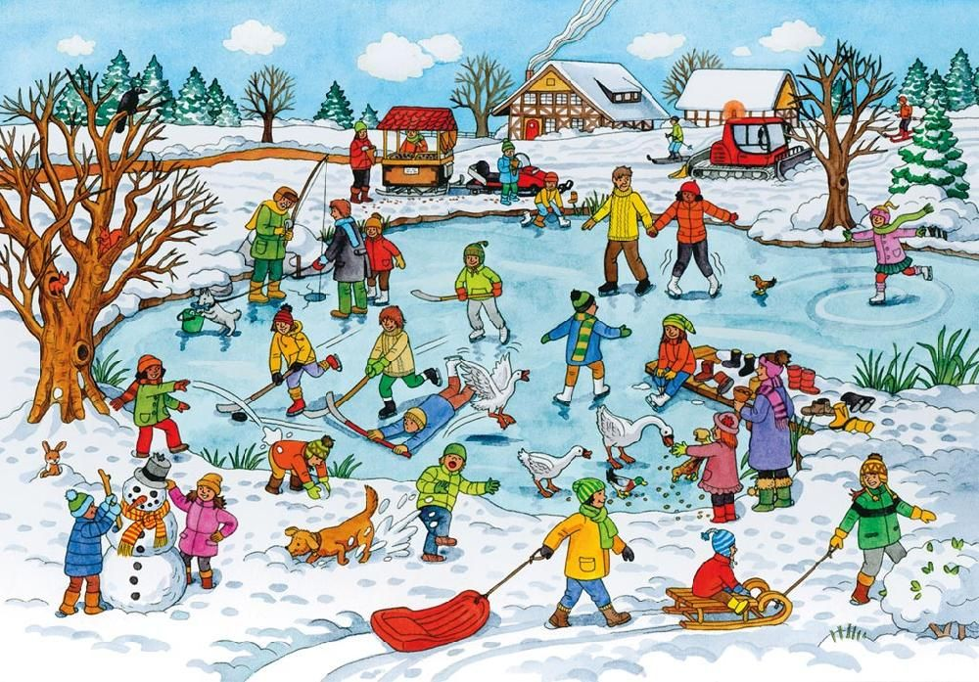
POSLUŠAJ IN POIŠČI NA SLIKI.

Slide 15

POSLUŠAJ PESMICO, KI SMO SE JO NAUČILI PREJŠNJI TEDEN:
https://www.youtube.com/watch?v=-jBfb33_KHU
ČESTITAM, USPELO TI JE

